Slide 1
我所了解的计算机系统
20151104703
刘岩

Slide 2
计算机系统的发展
计算机的构成
Arduino的出现与应用
链表程序的原理与指针

Slide 3
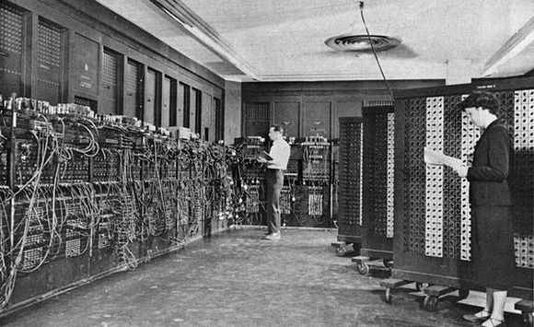
第一台计算机
世界上第一台电子数字式计算机ENIAC于1946年2月15日诞生在美国宾夕法尼亚大学。它奠定了电子计算机的发展基础，开辟了一个计算机科学技术的新纪元，标志着人类第三次产业革命的开始。

Slide 4
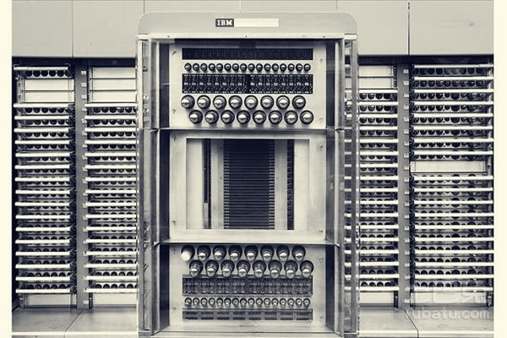
第一代电脑
电子计算机的主要特点是使用电子管作为逻辑元件。它的五个基本部分为运算器，控制器，存储器，输入器和输出器。运算器和控制器采用电子管，存储器采用电子管和延迟线，从1953年起，美国的IBM公司开始批量生产应用于科研的大型计算机IBM 700系列，从此电子计算机走上了工业生产阶段。

Slide 5
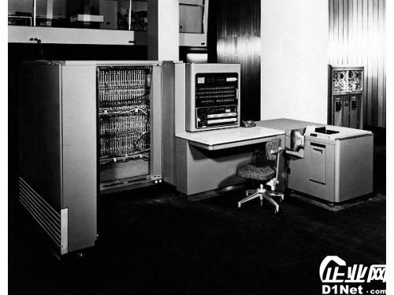
第二代计算机
1959年，IBM公司又生产出全部晶体管化的电子计算机IBM 7090。1958~1964年，晶体管电子计算机经历了大范围的发展过程。从印刷电路板到单元电路和随机存储器，从运算理论到程序设计语言，不断的革新使晶体管电子计算机日臻完善。
1954年，美国贝尔实验室研制成功第一台使用晶体管线路的计算机，取名“催迪克”（TRADIC），装有800个晶体管。
1958年，美国的IBM公司制成了第一台全部使用晶体管的计算机RCA501型。由于第 二代计算机采用晶体管逻辑元件，及快速磁芯存储器，计算速度从每秒几千次提高到几十万次，主存储器的存储量，从几千提高到10万以上。
在20世纪50年代之前，计算机都采用电子管作元件。电子管元件有许多明显的缺点。例如，在运行时产生的热量太多，可靠性较差，运算速度不快，价格昂贵，体积庞大，这些都使计算机发展受到限制。于是，晶体管开始被用来作计算机的元件。晶体管不仅能实现电子管的功能，又具有尺寸小，重量轻，寿命长，效率高，发热少，功耗低等优点。使用了晶体管以后，电子线路的结构大大改观，制造高速电子计算机的设想也就更容易实现了。 用晶体管制造的计算机标志着计算机发展进入了第二代。

Slide 6
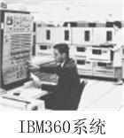
第三代计算机
集成电路的发明和应用标志着计算机进入了第三代，由于采用集成电路，计算速度提高到几十万次，甚至上千万次，内存容量达几百K，结构实现了积木化，磁芯存储器被大规模集成电路的半导体存储器取代。
因而一台大型机就成为一个计算中心，中间为中央处理机，左边为打印机，右边是内存储器和外存储器，桌上的终端设备可对存储器的信息作检查或更改，并有控制整个计算机系统的功能。 计算机开始普及到商业管理领域，自动控制行业和科学单位等。

Slide 7
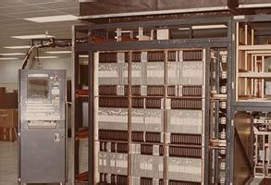
第四代计算机
进入20世纪60年代后，微电子技术发展迅猛。在1967年和1977年，分别出现了大规模集成电路和超大规模集成电路，并立即在电子计算机上得到了应用。由大规模和超大规模集成电路组装成的计算机，就被称为第四代电子计算机。
美国ILLIAC-IV计算机，是第一台全面使用大规模集成电路作为逻辑元件和存储器的计算机，它标志着计算机的发展已到了第四代。IBM公司的370系列、43XX、30XX、ES-9000系列、克雷公司的Cray系列巨型机、日本富士通公司生产出M系列，是比较有代表性的第四代计算机。

Slide 8
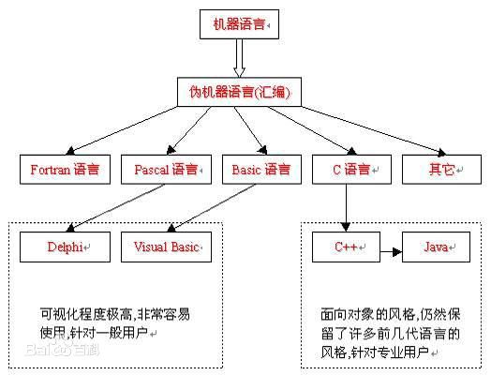
计算机语言
计算机语言的种类非常的多，总的来说可以分成机器语言，汇编语言，高级语言三大类。
机器语言是指一台计算机全部的指令集合
电子计算机所使用的是由"0"和"1"组成的二进制数，二进制是计算
机的语言的基础。计算机发明之初，人们只能用计算机的语言去命令计算机干这干那，一句话，就是写出一串串由"0"和"1"组成的指令序列交由计算机执行，这种计算机能够认识的语言，就是机器语言。使用机器语言是十分痛苦的，特别是在程序有错需要修改时，更是如此。因此程序就是一个个的二进制文件。一条机器语言成为一条指令。指令是不可分割的最小功能单元。而且，由于每台计算机的指令系统往往各不相同，所以，在一台计算机上执行的程序，要想在另一台计算机上执行，必须另编程序，造成了重复工作。但由于使用的是针对特定型号计算机的语言，故而运算效率是所有语言中最高的。机器语言，是第一代计算机语言。
高级语言主要是相对于汇编语言而言，它并不是特指某一种具体的语言，而是包括了很多编程语言，如目前流行的VB、VC、FoxPro、Delphi等，这些语言的语法、命令格式都各不相同。
为了减轻使用机器语言编程的痛苦，人们进行了一种有益的改进：用一些简洁的英文字母、符号串来替代一个特定的指令的二进制串，比如，用"ADD"代表加法，"MOV"代表数据传递等等，这样一来，人们很容易读懂并理解程序在干什么，纠错及维护都变得方便了，这种程序设计语言就称为汇编语言，即第二代计算机语言。然而计算机是不认识这些符号的，这就需要一个专门的程序，专门负责将这些符号翻译成二进制数的机器语言，这种翻译程序被称为汇编程序。
编译器就是将“一种语言（通常为高级语言）”翻译为“另一种语言（通常为低级语言）”的程序。
返回

Slide 9
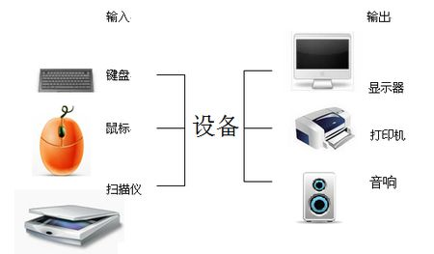
计算机的输入和输出设备
输出设备（Output Device）是计算机硬件系统的终端设备，用于接收计算机数据的输出显示、打印、声音、控制外围设备操作等。也是把各种计算结果数据或信息以数字、字符、图像、声音等形式表现出来。常见的输出设备有显示器、打印机、绘图仪、影像输出系统、语音输出系统、磁记录设备等。
输入设备：向计算机输入数据和信息的设备。是计算机与用户或其他设备通信的桥梁。输入设备是用户和计算机系统之间进行信息交换的主要装置之一。键盘，鼠标，摄像头，扫描仪，光笔，手写输入板，游戏杆，语音输入装置等都属于输入设备。输入设备（InputDevice）是人或外部与计算机进行交互的一种装置，用于把原始数据和处理这些数的程序输入到计算机中。计算机能够接收各种各样的数据，既可以是数值型的数据，也可以是各种非数值型的数据，如图形、图像、声音等都可以通过不同类型的输入设备输入到计算机中，进行存储、处理和输出

Slide 10
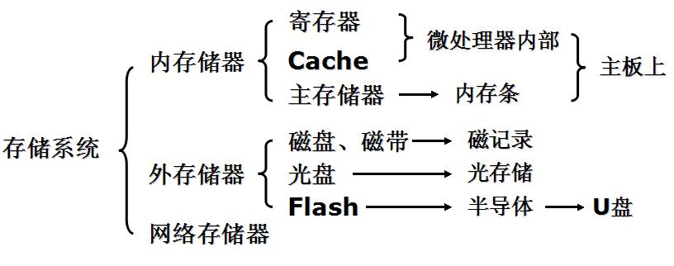
计算机储存器分类
CACHE存储器:电脑中为高速缓冲存储器，是位于CPU和主存储器DRAM(DynamicRandomAccessMemory)之间，规模较小，但速度很高的存储器，通常由SRAM(StaticRandomAccessMemory静态存储器)组成。它是位于CPU与内存间的一种容量较小但速度很高的存储器。CPU的速度远高于内存，当CPU直接从内存中存取数据时要等待一定时间周期，而Cache则可以保存CPU刚用过或循环使用的一部分数据，如果CPU需要再次使用该部分数据时可从Cache中直接调用，这样就避免了重复存取数据，减少了CPU的等待时间，因而提高了系统的效率。Cache又分为L1Cache（一级缓存）和L2Cache（二级缓存），L1Cache主要是集成在CPU内部，而L2Cache集成在主板上或是CPU上。
Flash存储器:它属于内存器件的一种，是一种不挥发性（ Non-Volatile ）内存。闪存的物理特性与常见的内存有根本性的差异：目前各类 DDR 、 SDRAM 或者 RDRAM 都属于挥发性内存，只要停止电流供应内存中的数据便无法保持，因此每次电脑开机都需要把数据重新载入内存；闪存在没有电流供应的条件下也能够长久地保持数据，其存储特性相当于硬盘，这项特性正是闪存得以成为各类便携型数字设备的存储介质的基础。

Slide 11
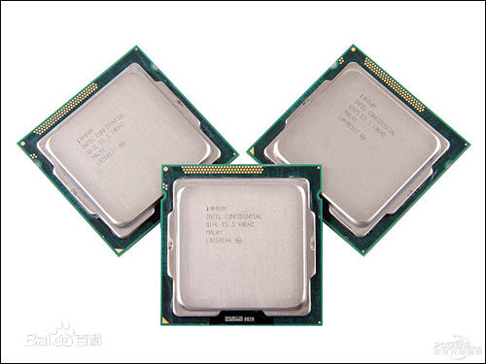
CPU
中央处理器（CPU，Central Processing Unit）是一块超大规模的集成电路，是一台计算机的运算核心（Core）和控制核心（ Control Unit）。它的功能主要是解释计算机指令以及处理计算机软件中的数据。
中央处理器主要包括运算器（算术逻辑运算单元，ALU，Arithmetic Logic Unit）和高速缓冲存储器（Cache）及实现它们之间联系的数据（Data）、控制及状态的总线（Bus）。它与内部存储器（Memory）和输入/输出（I/O）设备合称为电子计算机三大核心部件。
返回

Slide 12
Arduino的发展
Massimo Banzi之前是意大利Ivrea一家高科技设计学校的老师。他的学生们经常抱怨找不到便宜好用的微控制器。 2005年冬天， Massimo Banzi跟David Cuartielles讨论了这个问题。 David Cuartielles是一个西班牙籍晶片工程师，当时在这所学校做访问学者。两人决定设计自己的电路板，并引入了Banzi的学生David Mellis为电路板设计编程语言。两天以后，David Mellis就写出了程式码。又过了三天，电路板就完工了。Massimo Banzi喜欢去一家名叫di Re Arduino的酒吧，该酒吧是以1000年前意大利国王Arduin的名字命名的。为了纪念这个地方，他将这块电路板命名为Arduino。
随后Banzi、Cuartielles和Mellis把设计图放到了网上。版权法可以监管开源软件，却很难用在硬件上，为了保持设计的开放源码理念，他们决定采用Creative Commons(CC)的授权方式公开硬件设计图。在这样的授权下．任何人都可以生产电路板的复制品，甚至还能重新设计和销售原设计的复制品。人们不需要支付任何费用，甚至不用取得Arduino团队的许可。然而，如果重新发布了引用设计，就必须声明原始Arduino团队的贡献。如果修改了电路板，则最新设计必须使用相同或类似的Creative Commons(CC)的授权方式，以保证新版本的Arduino电路板也会一样是自由和开放的。唯一被保留的只有Arduino这个名字，它被注册成了商标，在没有官方授权的情况下不能使用它

Slide 13
Arduino的应用
它构建于开放原始码simple I/O介面版，并且具有使用类似Java、C语言的Processing/Wiring开发环境。主要包含两个主要的部分：硬件部分是可以用来做电路连接的Arduino电路板；另外一个则是Arduino IDE，你的计算机中的程序开发环境。你只要在IDE中编写程序代码，将程序上传到Arduino电路板后，程序便会告诉Arduino电路板要做些什么了。
Arduino能通过各种各样的传感器来感知环境，通过控制灯光、马达和其他的装置来反馈、影响环境。板子上的微控制器可以通过Arduino的编程语言来编写程序，编译成二进制文件，烧录进微控制器。对Arduino的编程是利用 Arduino编程语言 (基于 Wiring)和Arduino开发环境(基于 Processing)来实现的。基于Arduino的项目，可以只包含Arduino，也可以包含Arduino和其他一些在PC上运行的软件，他们之间进行通信 (比如 Flash, Processing, MaxMSP)来实现。
返回

Slide 14
链表程序的原理
链表（单链表程序），首先可以细分为一小块一小块的结构体变量，这一小块一小块的结构体变量在链表中是首尾相连的顾名思义 就像一条铁链一样 而这每一小块的结构体变量中又可以从大方向地分成两个部分， 其中一个部分就是——涵盖着该结构体变量里的所有信息，另一个部分就是链接每块结构体变量的部分——指针。链表的基本结构如下图所示：

Slide 15
指针
指针（Pointer）是编程语言中的一个对象，利用地址，它的值直接指向（points to）存在电脑存储器中另一个地方的值。由于通过地址能找到所需的变量单元，可以说，地址指向该变量单元。因此，将地址形象化的称为“指针”。意思是通过它能找到以它为地址的内存单元。指针一般指向一个函数或一个变量。在使用一个指针时，一个程序既可以直接使用这个指针所储存的内存地址，又可以使用这个地址里储存的函数的值。
链表的优缺点
链表的优点在于：
1.物理存储单元上非连续，而且采用动态内存分配，能够有效的分配和利用内存资源。
2.节点删除和插入简单，不需要内存空间的重组。
链表的缺点在于：
1.不能进行索引访问，只能从头结点开始顺序查找（遍历）。
2.数据结构较为复杂，需要大量的指针操作，容易出错。

